Slide 1
我的家乡
———辽宁东港

Slide 2
东港美食
———中国地理标志产品

Slide 3
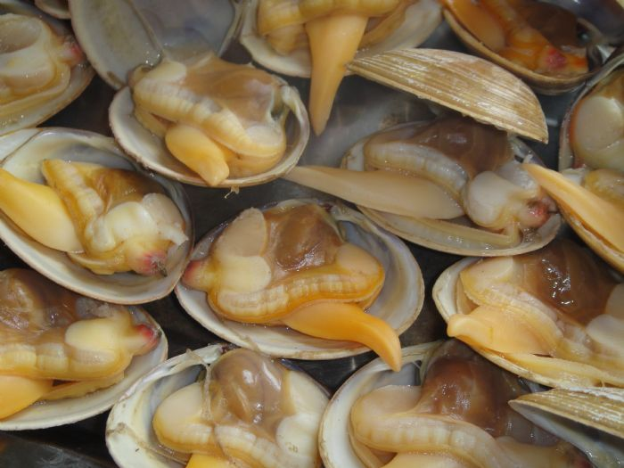
全中国排名第一的贝壳类海鲜
——黄蚬子
黄蚬子学名青柳蛤，产于黄海浅海处，外壳呈黄色，其肉也呈黄色，斧型的贝壳，暗黄色的斑纹。蚬肉中含有蛋白质、多种维生素和钙、磷、铁、硒等人体所需的营养物质；还含有微量的钴对维持人体造血功能和恢复肝功能有较好效果，营养价值颇高·由于丹东附近的海域养分充足，因此这里盛产的黄蚬子比其它地方的个头更大肉更肥，味道更鲜美，营养更丰富

Slide 4
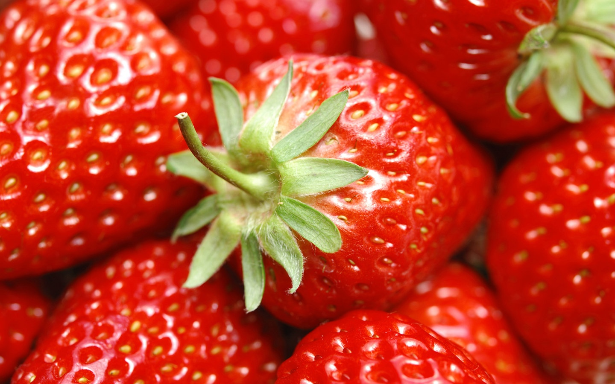
中国草莓种植基地
东港草莓又叫红莓、洋莓、地莓等，是一种红色的水果。草莓是对蔷薇科草莓属植物的通称，属多年生草本植物。草莓的外观呈心形，鲜美红嫩，果肉多汁，含有特殊的浓郁水果芳香。草莓营养价值高，含丰富维生素C，有帮助消化的功效，与此同时，草莓还可以巩固齿龈，清新口气，润泽喉部。

Slide 5
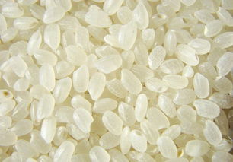
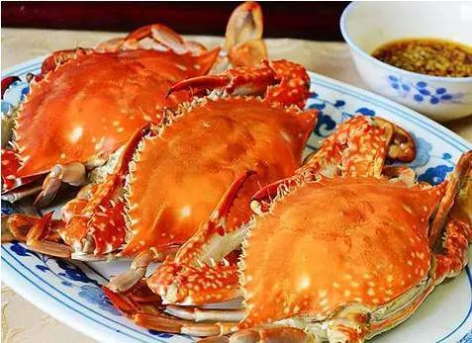
东港大米和梭子蟹

Slide 6
中国的肺
———鸭绿江口湿地

Slide 7
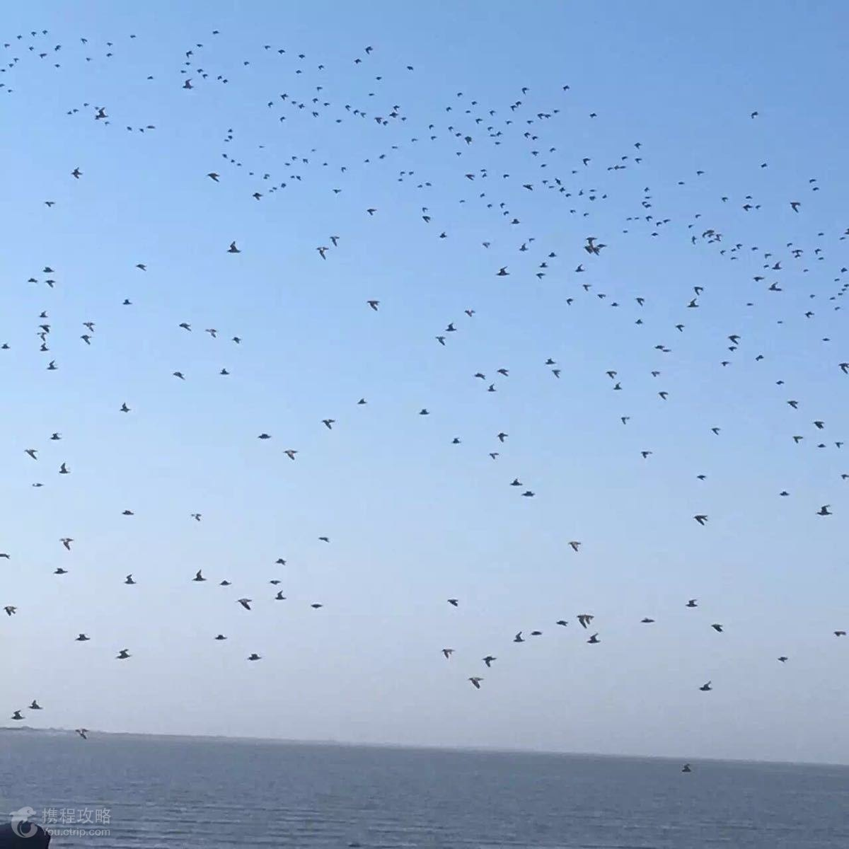
鸭绿江口湿地位于丹东东港市新城区二道沟，地处鸭绿江口和黄海岸边，为国家级自然保护区，景区内建有观鸟园。 鸭绿江口湿地是内陆湿地和水海岸生态的复合生态系统，鸭绿江水和大洋河水源源不断地向这里输送水源。这里有数百种植物、鸟类、鱼类以及两栖类、哺乳类动物繁衍生息，一望无际的芦苇沼泽植株稠密，成为鸟类良好的隐蔽和繁殖地。 在鸭绿江口湿地迁徙、栖息的珍稀鸟类有丹顶鹤、白枕鹤、大天鹅、、黑嘴鸥等。春天，成千上万只侯鸟在此停歇、觅食、繁殖。当群鸟飞起的时候，遮天蔽日，景象壮观。每年4月，这里都会举办鸭绿江口国际湿地观鸟节

Slide 8
民俗文化

Slide 9
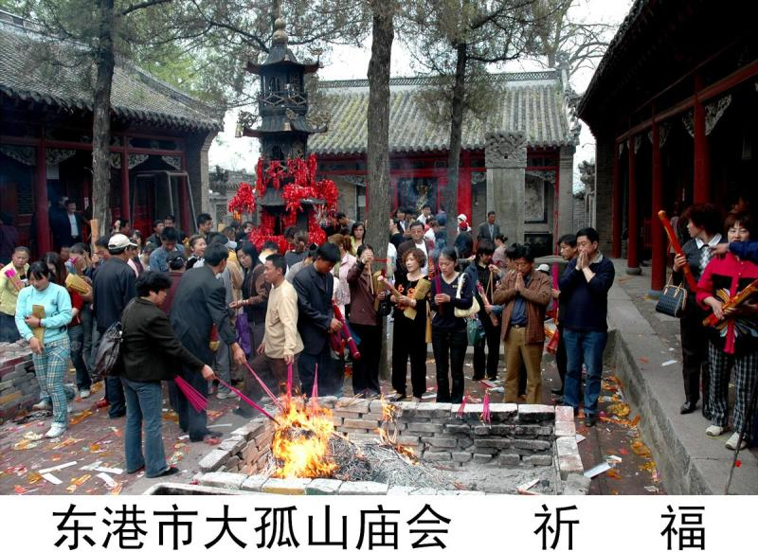
大孤山庙会
大孤山庙会是一种古老的汉族民俗及民间宗教文化活动。每年的农历四月十八是 大孤山镇一年一度的庙会，说到孤山的庙会，据孤山镇志记载：“早在宋代就有庙会之举，庙会集会地址在下庙戏楼广场，规模鼎盛时期是在清代的乾隆年间，当时重修海神娘娘庙时，兴起了海神娘娘庙会和药王庙会，每年的四月十八天后宫举办民间娘娘庙会

Slide 10
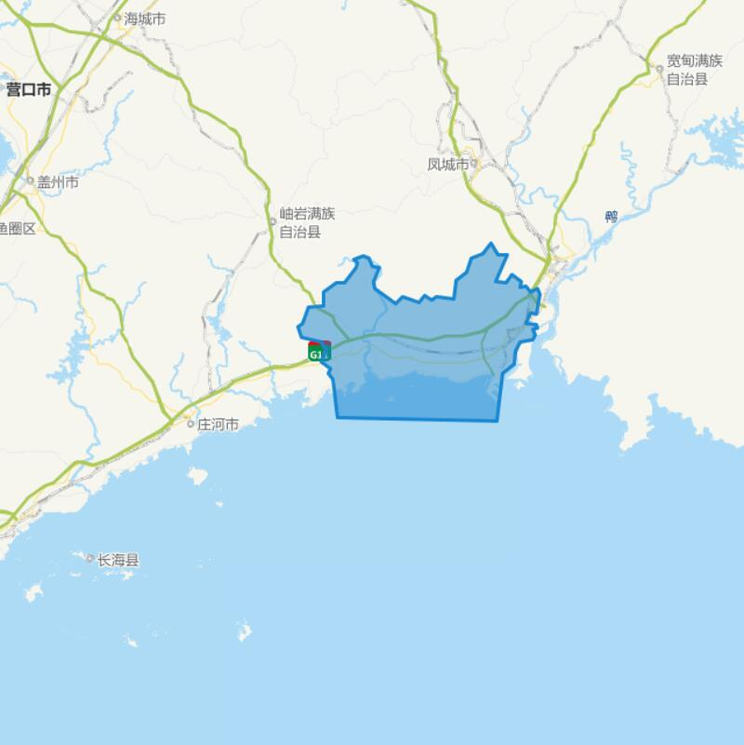
交通
东港市地处东北亚经济圈的核心地带，是连接平壤、首尔、下关、北京和莫斯科的欧亚铁路大动脉的陆路枢纽，是日本、韩国、朝鲜进入中国大陆的第一门户，享有“东北亚经济圈金瓶口”之美誉。东港市拥有一个机场、两个港口、两条铁路、两条高速，立体化交通网络四通八达

